Slide 1

TỰ NHIÊN VÀ XÃ HỘI
Bài 14: CHỨC NĂNG MỘT SỐ BỘ PHẬN CỦA THỰC VẬT (tiết 1)

Slide 2
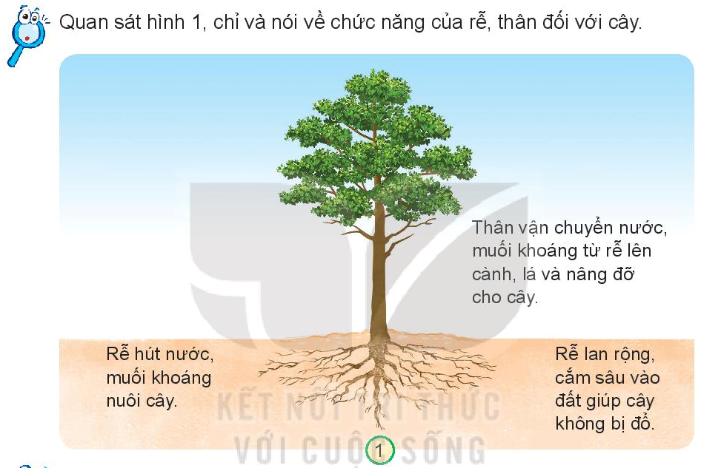

Slide 3
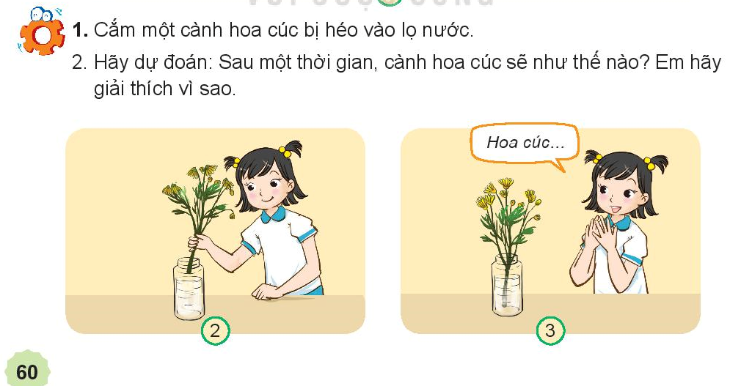

Slide 4
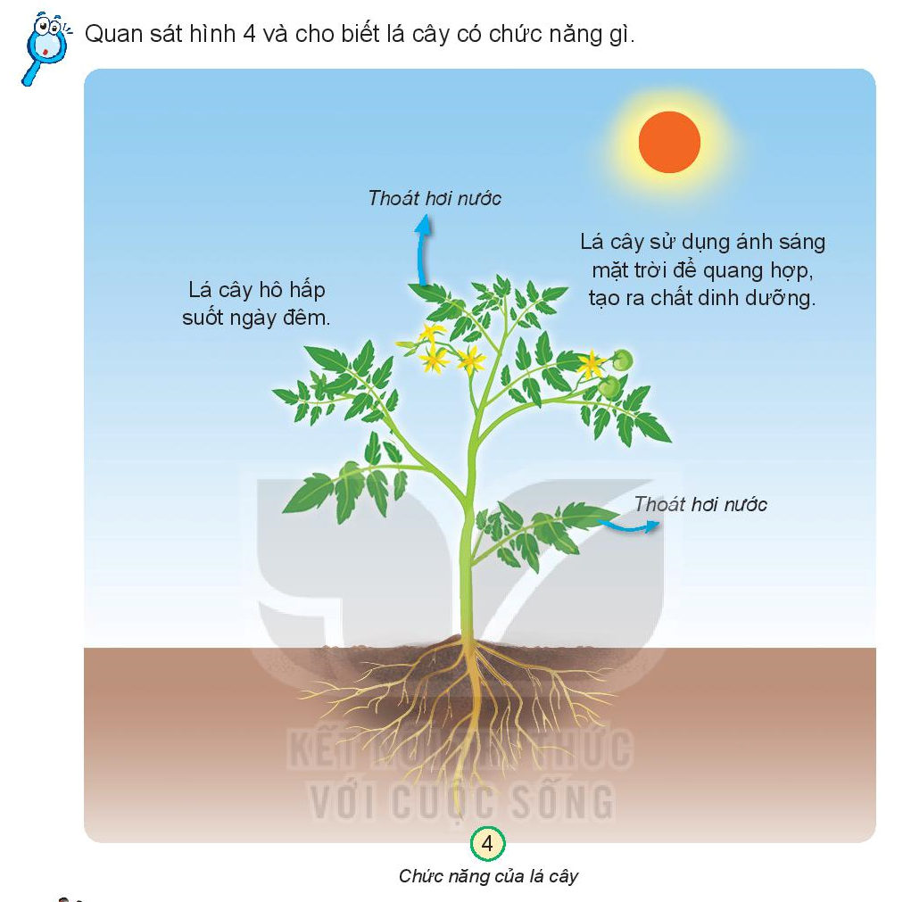

Slide 5


Slide 6
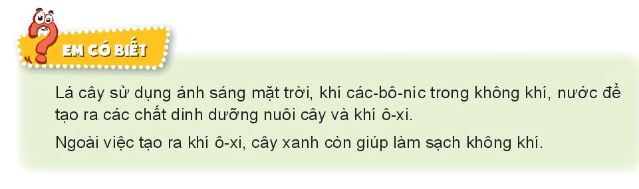

Slide 7
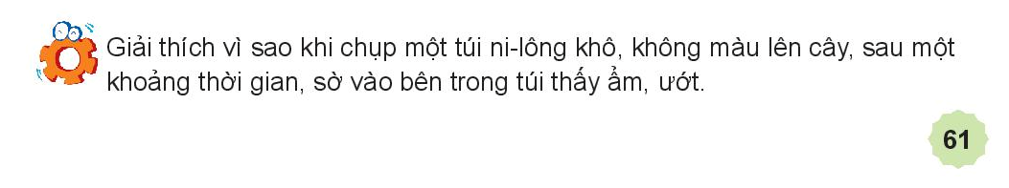

Slide 8
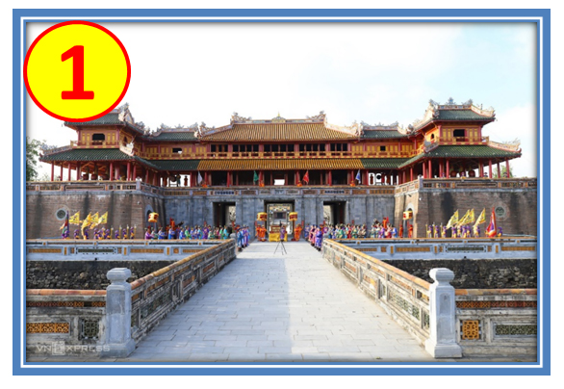



TRÒ CHƠI: DU LỊCH QUA MÀN ẢNH NHỎ
2
1
1
2
BẮT ĐẦU QUAY

Slide 9
+ Tôi hút nước và muối khoáng. Vậy tôi là là bộ phận nào của cây?
+ Bạn là rễ cây.

Slide 10
+ Tôi sử dụng ánh sáng mặt trời, hút khí các-bô-nic để tạo ra dinh dưỡng nuôi cây. Vậy tôi là là bộ phận nào của cây?
+ Bạn là lá cây.

Slide 11
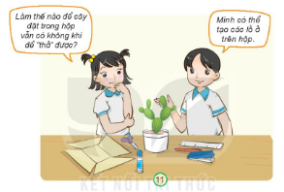
4. Vân dụng.
Nhiệm vụ : Trao đổi với các bạn trong nhóm 4 để làm chiếc hộp có chiều cao, chiều rộng phù hợp với kích thước của cây

Slide 12
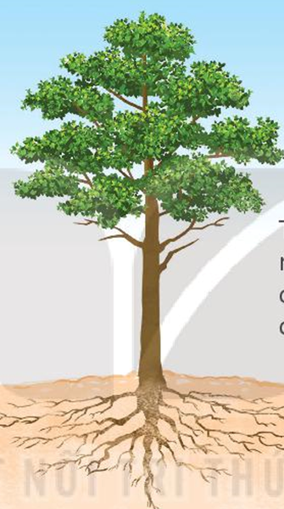

TỰ NHIÊN VÀ XÃ HỘI
Bài 14: CHỨC NĂNG MỘT SỐ BỘ PHẬN CỦA THỰC VẬT (tiết 1)

Slide 13
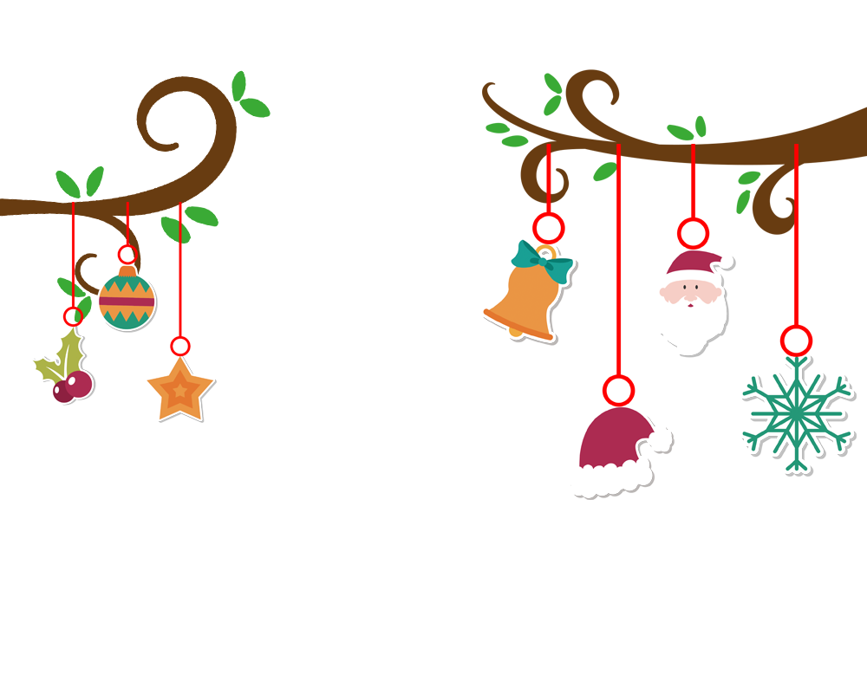

- Hôm nay các em học bài gì?
- Qua bài học các em cần ghi nhớ điều gì?
Notes:
本PPT模板部分元素使用了幻灯片母版制作。如果需要修改，点击-视图-幻灯片母版-修改 完成后关闭编辑母版即可。

